Slide 1

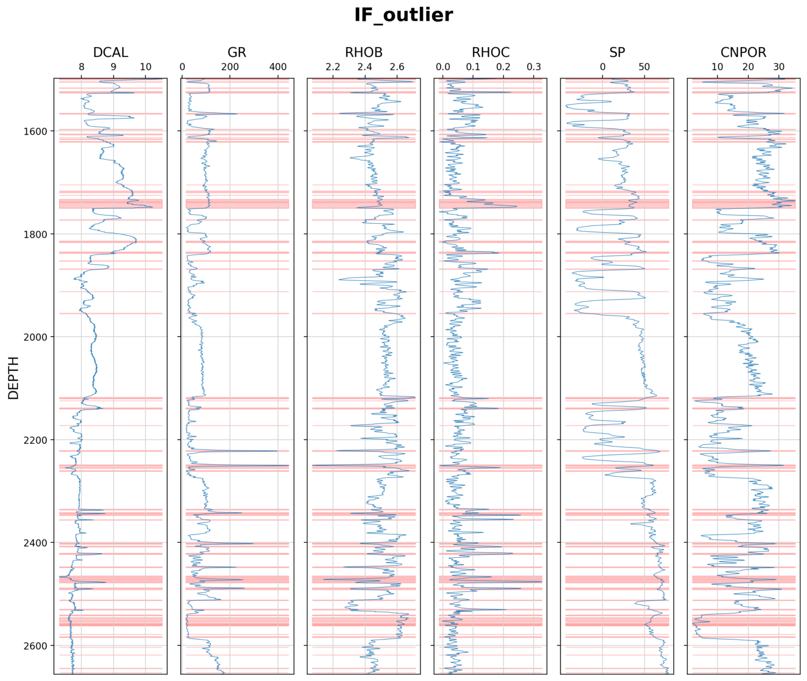
IDENTIFICANDO OUTLIERS EN REGISTROS DE POZOS CON STREAMLIT
Explore Data
Box Plot
Scatter Plot
ML Models
https://outlier-detection-well-logs.streamlit.app

Slide 2
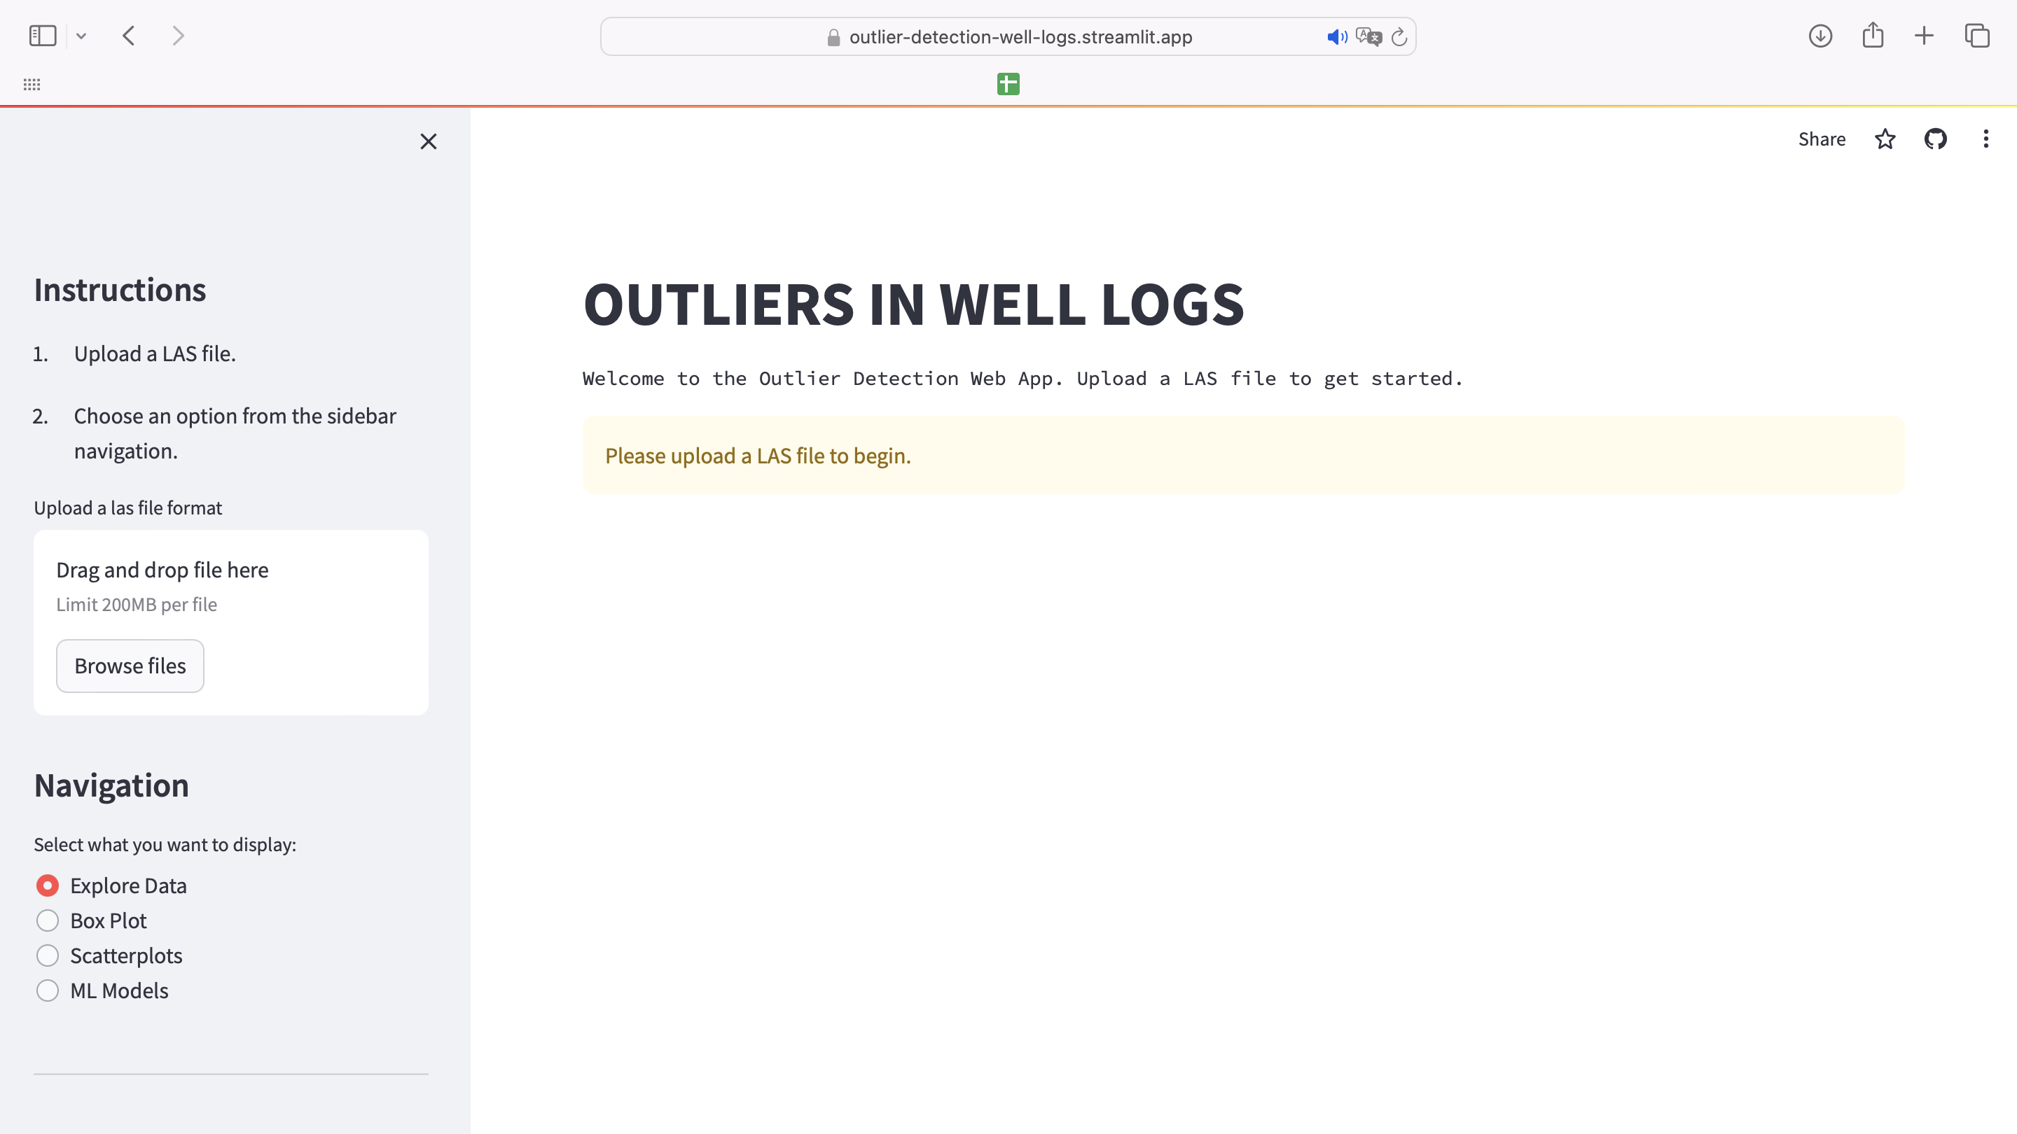
1. Sube un archivo en formato LAS
2. Menú de Navegación

Slide 3
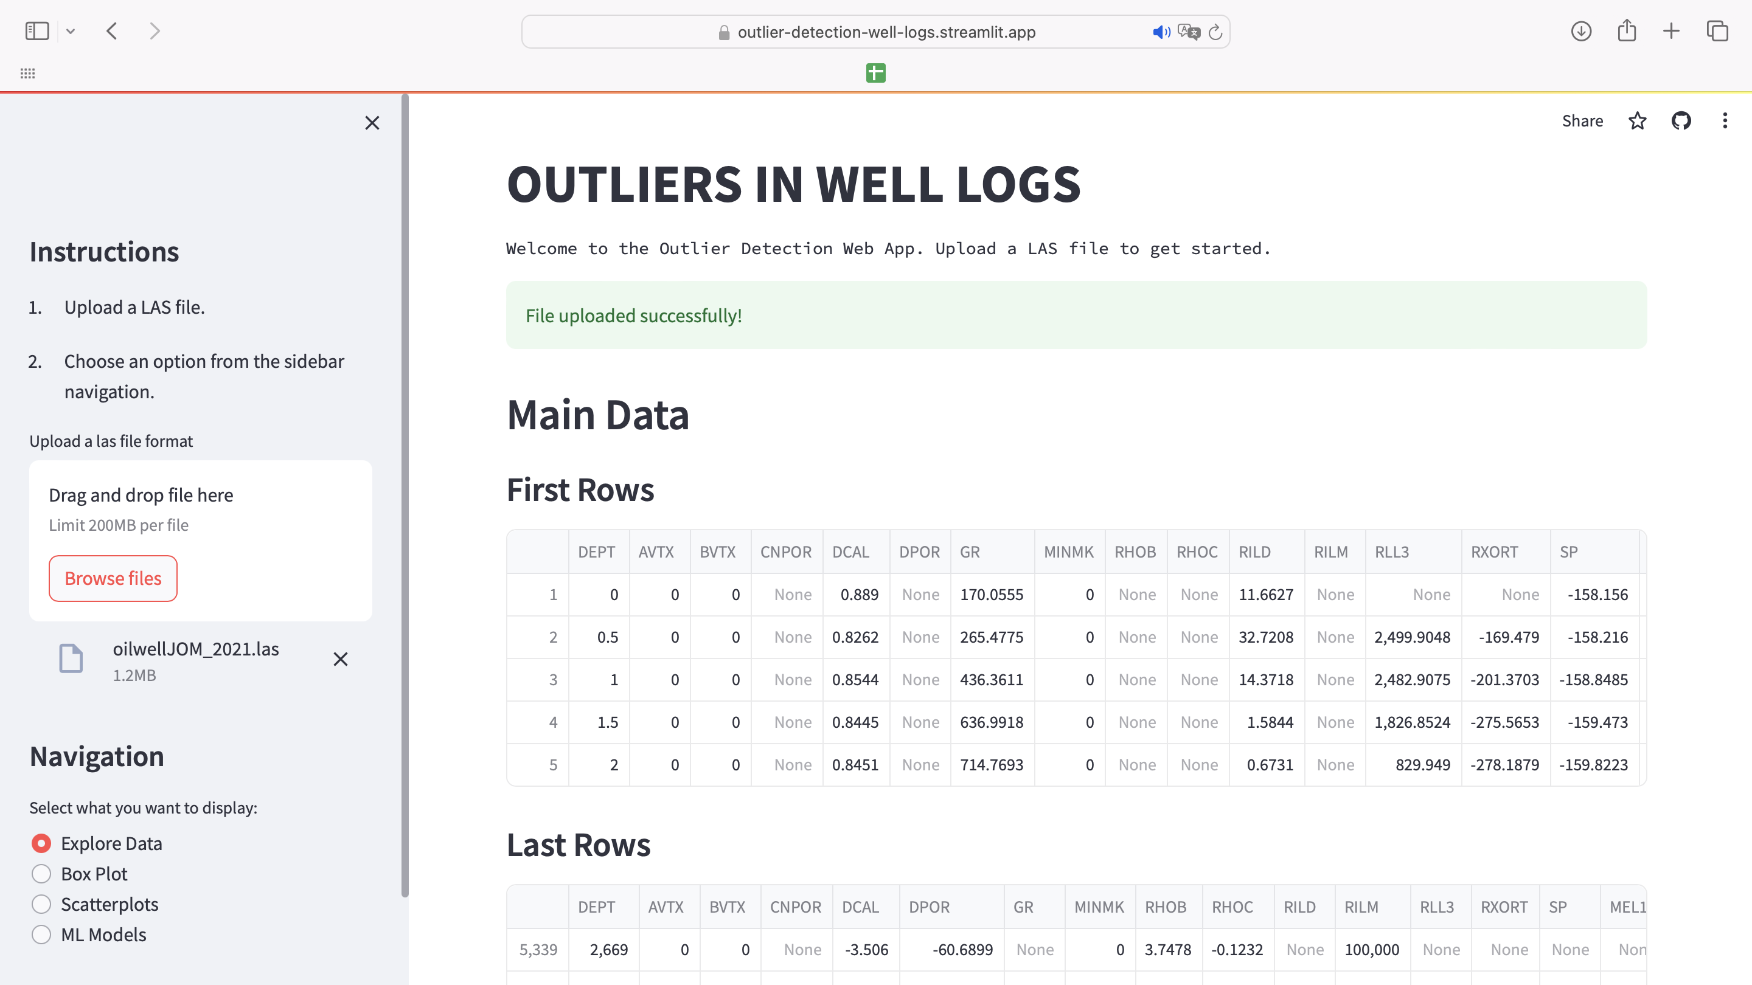
Data Principal
05 Primeras Filas
05 Últimas Filas
Valor Nulo

Slide 4
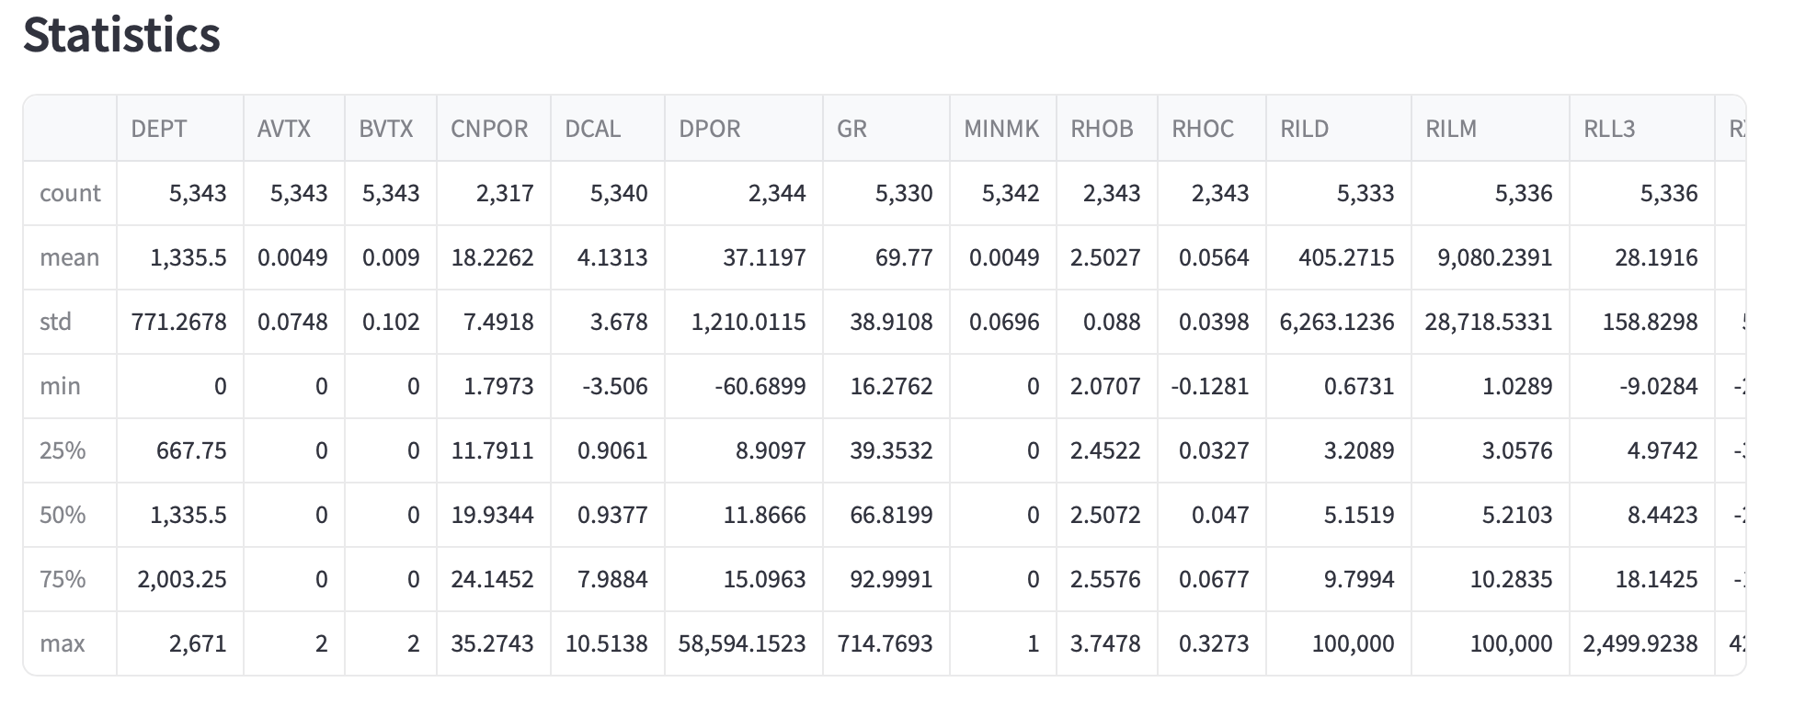
Estadísticas
count: Número de entradas no nulas.
mean: Media aritmética de los datos.
std: Desviación estándar.
min: Valor mínimo.
25%: Percentil 25 (primer cuartil).
50%: Percentil 50 o mediana.
75%: Percentil 75 (tercer cuartil).
max: Valor máximo

Slide 5
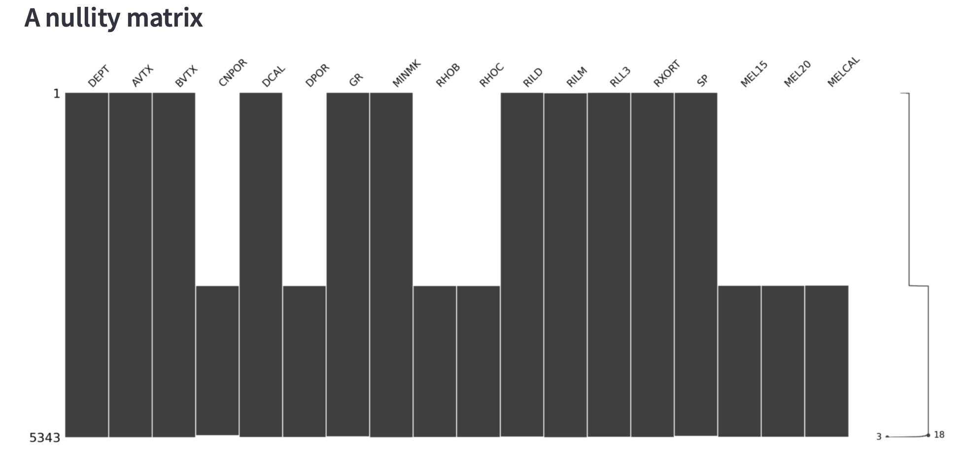
Matriz de Nulidad
Presencia de datos: Las columnas que contienen datos aparecen llenas.
Datos faltantes: Las columnas que representan datos faltantes aparecen vacías.

Slide 6
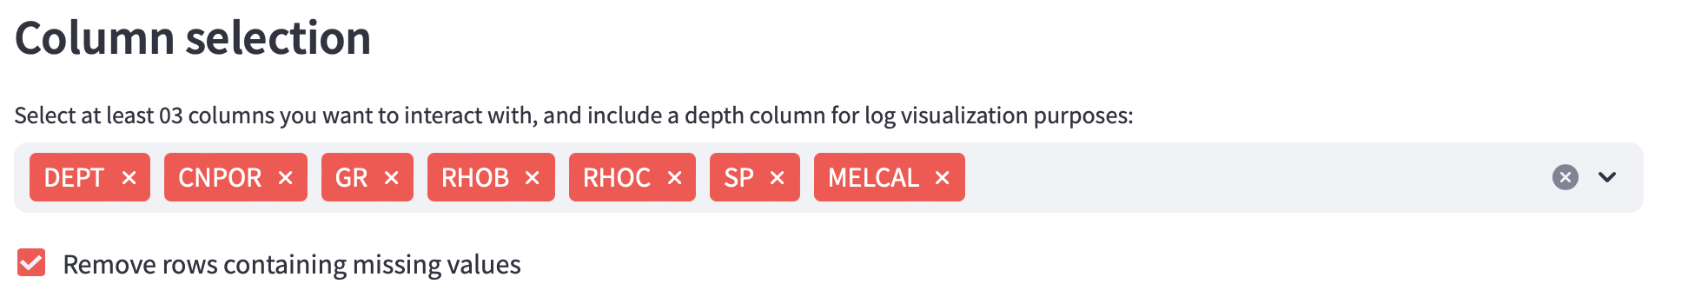
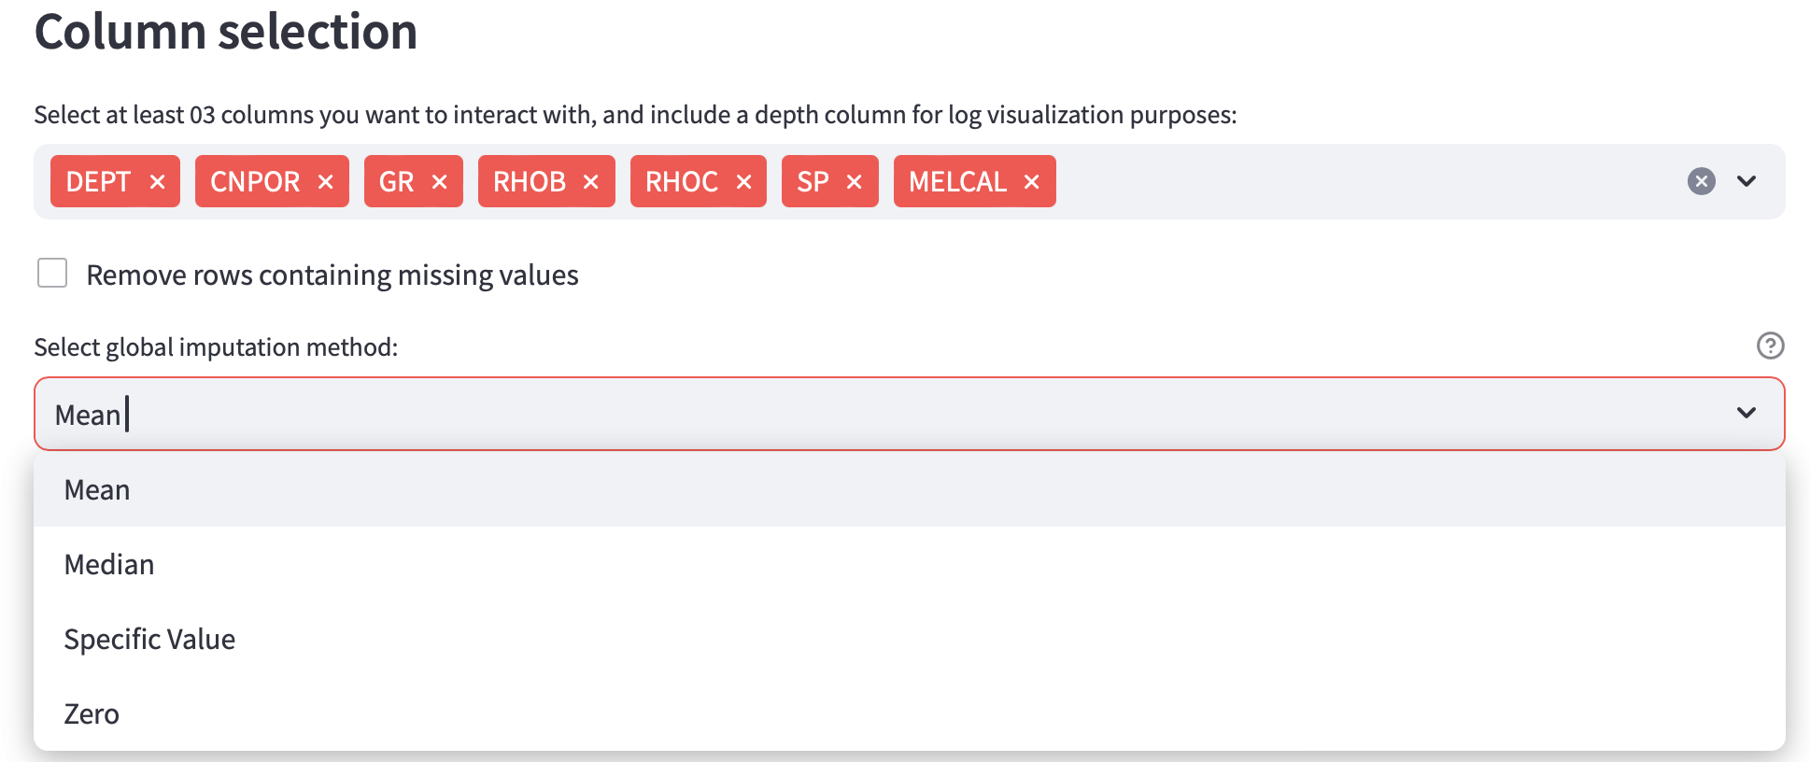
Selección de Columnas
Remover valores nulos
La mínima cantidad de columnas o registros a seleccionar son 03.
Se debe incluir la columna de profundidad.
Después de haber seleccionado los registros, puede seleccionar dos opciones:
Remover valores nulos
Reemplazar los valores nulos por algún método como la media, mediana, cero o especificar algún valor.
Métodos de reemplazo de valores nulos

Slide 7
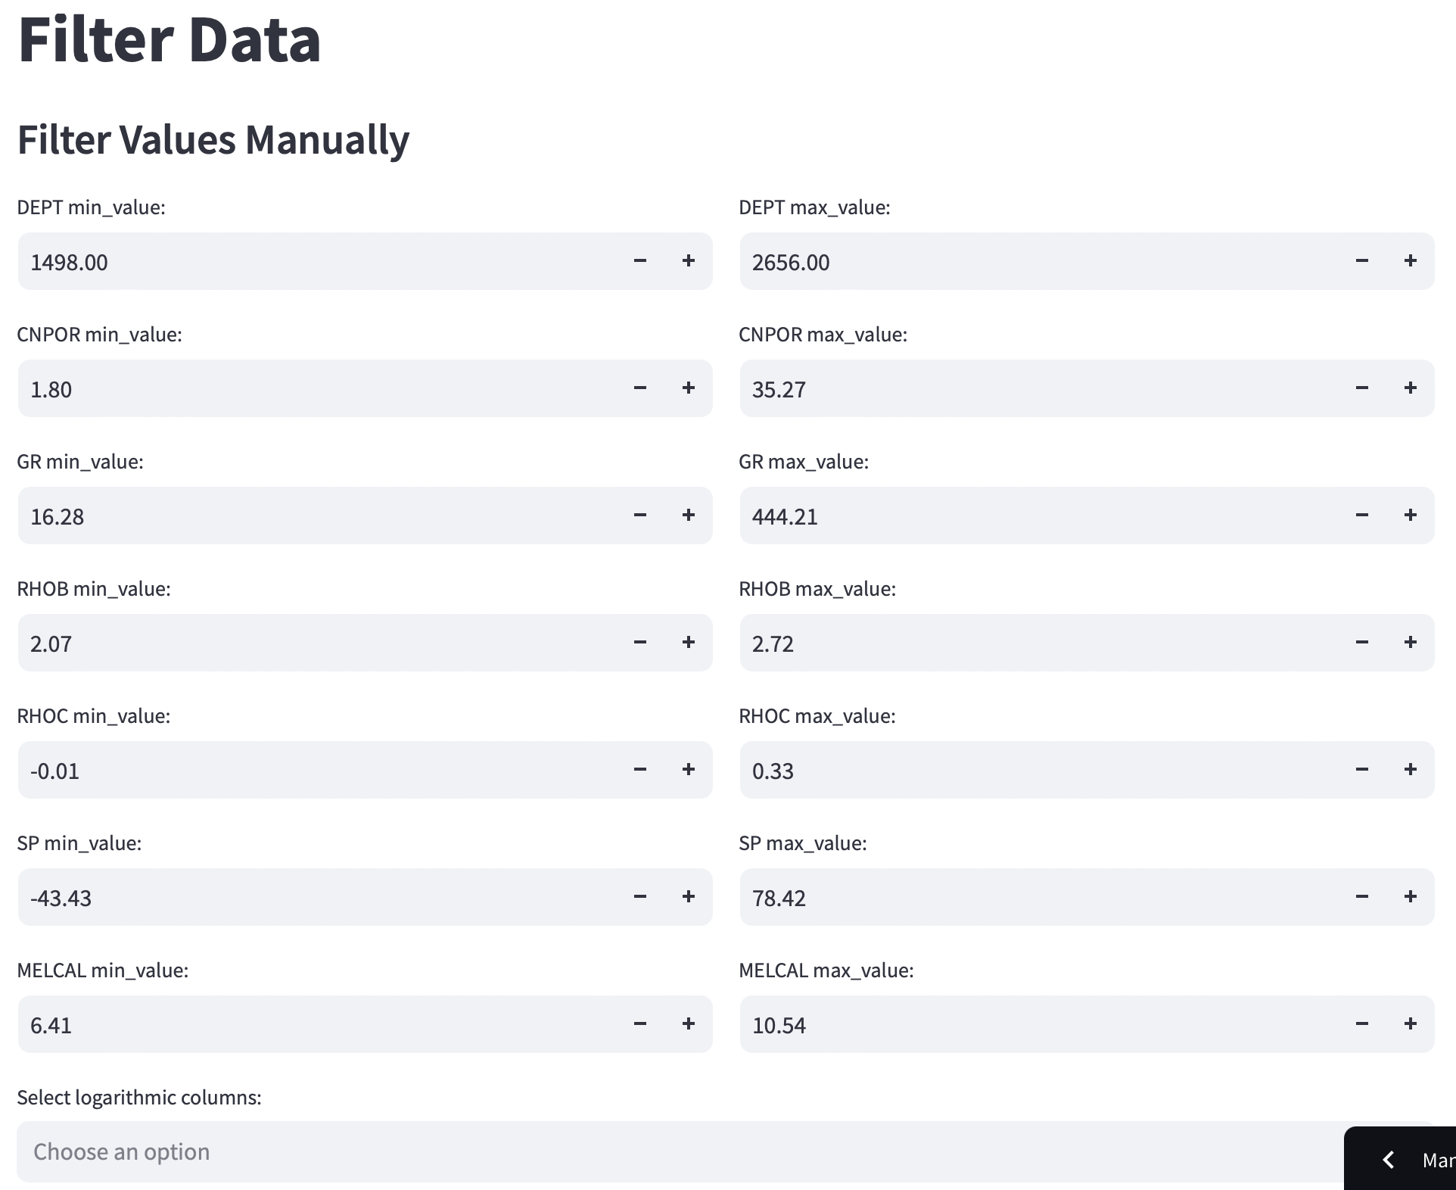
Filtro de Datos
El filtro de datos te brinda interacción con cada columna o registro
Esta interacción te permite cambiar los valores mínimos y máximos de los registros.
Incluye la selección de columnas logarítmicas, si esta aplica.

Slide 8
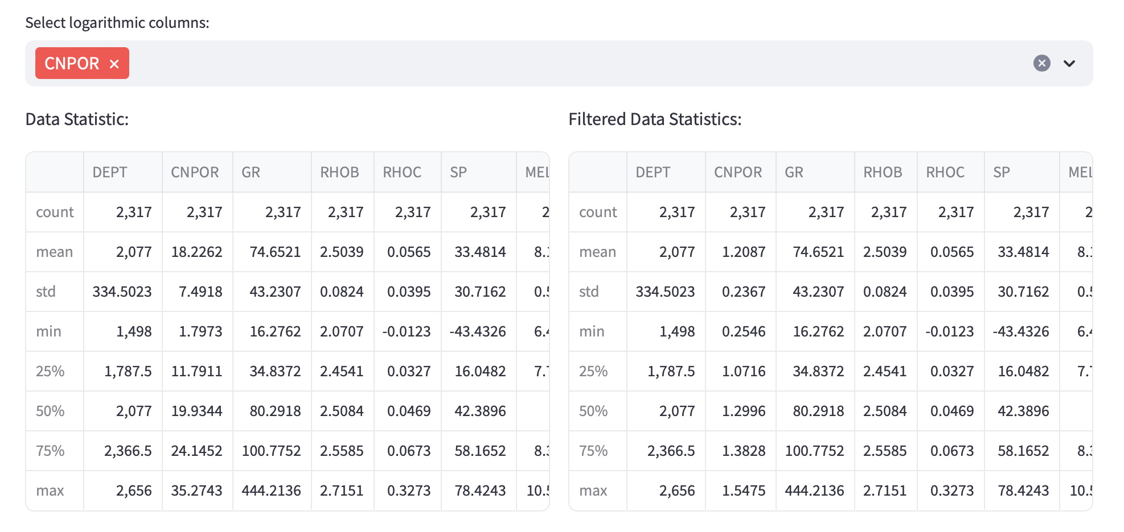
Estadística de la Data Filtrada
Estadística de la data es la estadística que no involucra el filtro de datos.
Estadística de la data filtrada si involucra el filtro de datos. Se actualiza automáticamente a medida que se manipula el filtro de datos.
El despliegue de ambas tablas estadísticas es para fines comparativos.

Slide 9
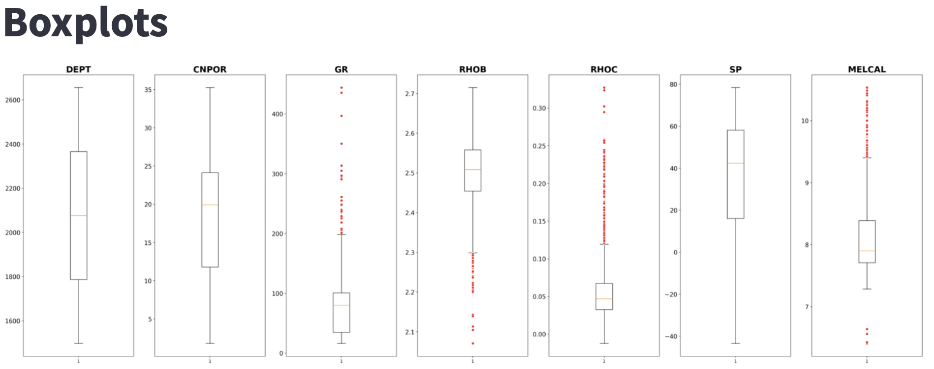
Box Plots
Bigote (Q0-Q4)
Outliers
Resume la distribución de datos cuantitativos mediante la representación de la mediana, los cuartiles y los valores atípicos. El rectángulo central muestra el rango intercuartílico (RIC), que abarca desde el primer cuartil (Q1) hasta el tercer cuartil (Q3), con una línea que indica la mediana. Los "bigotes" se extienden hasta el dato más alejado dentro de 1.5 veces el RIC desde la caja. Los valores fuera de este rango se consideran atípicos.
Rectángulo Intercuartílico
(Q1-Q3)
Mediana

Slide 10
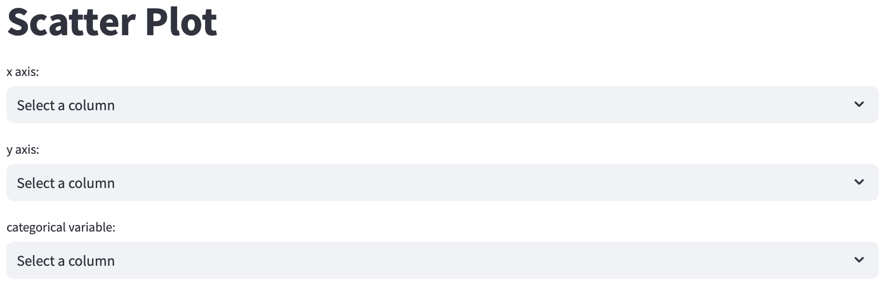
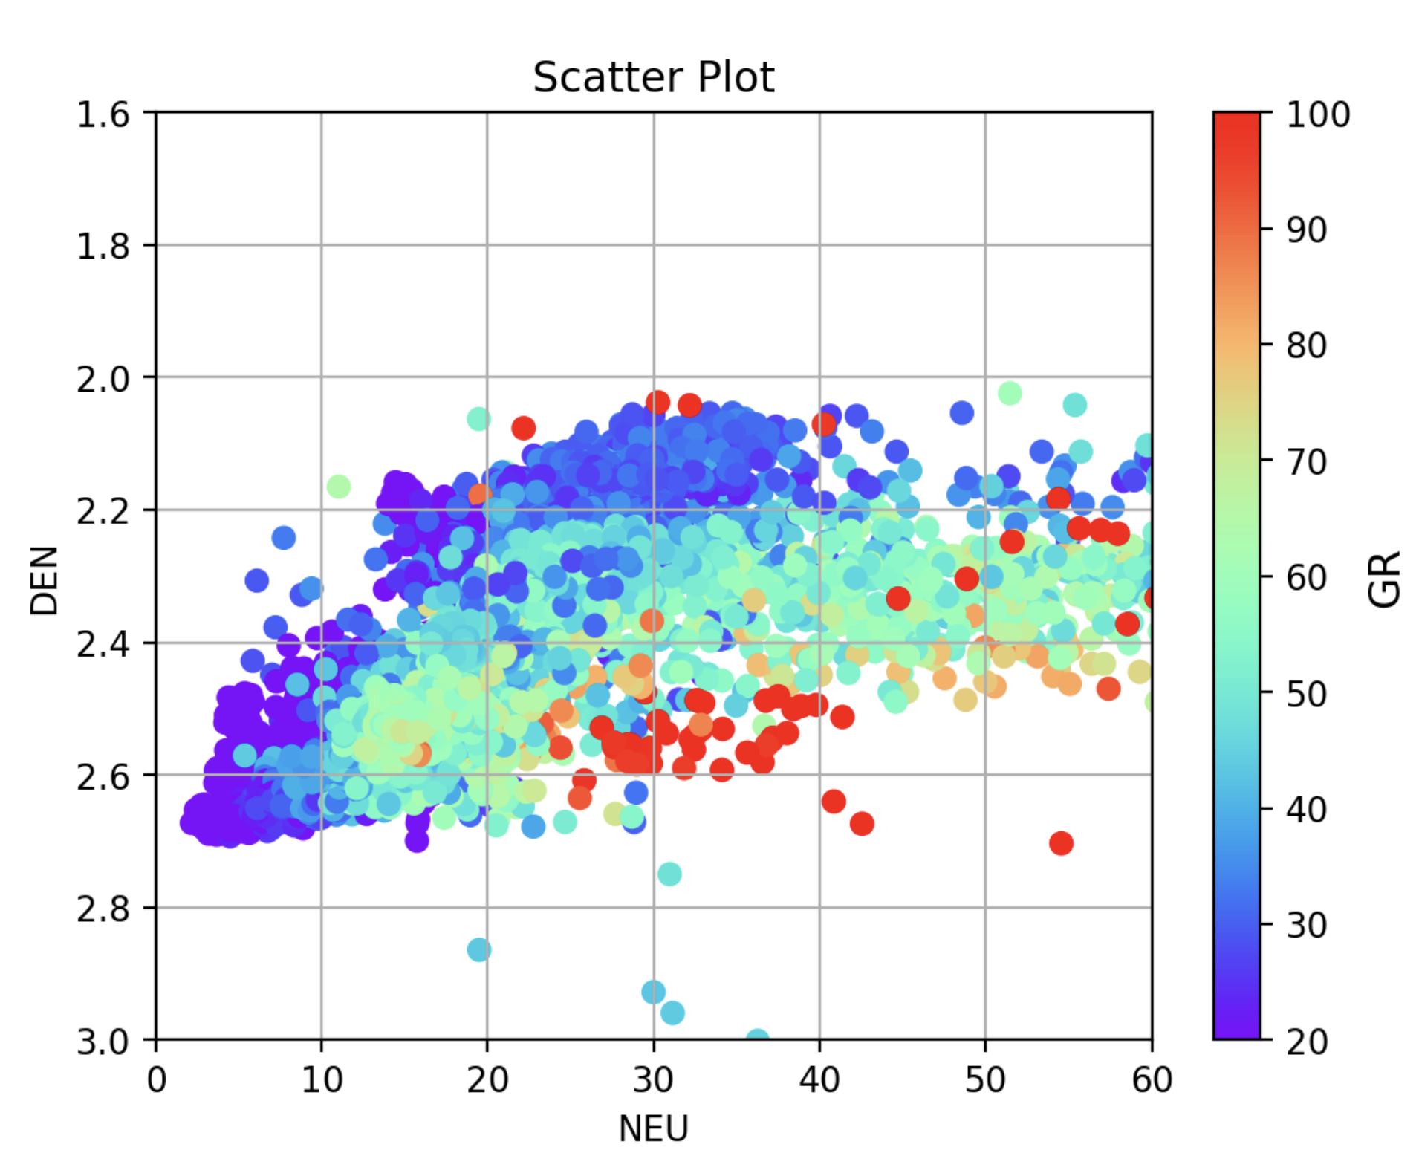
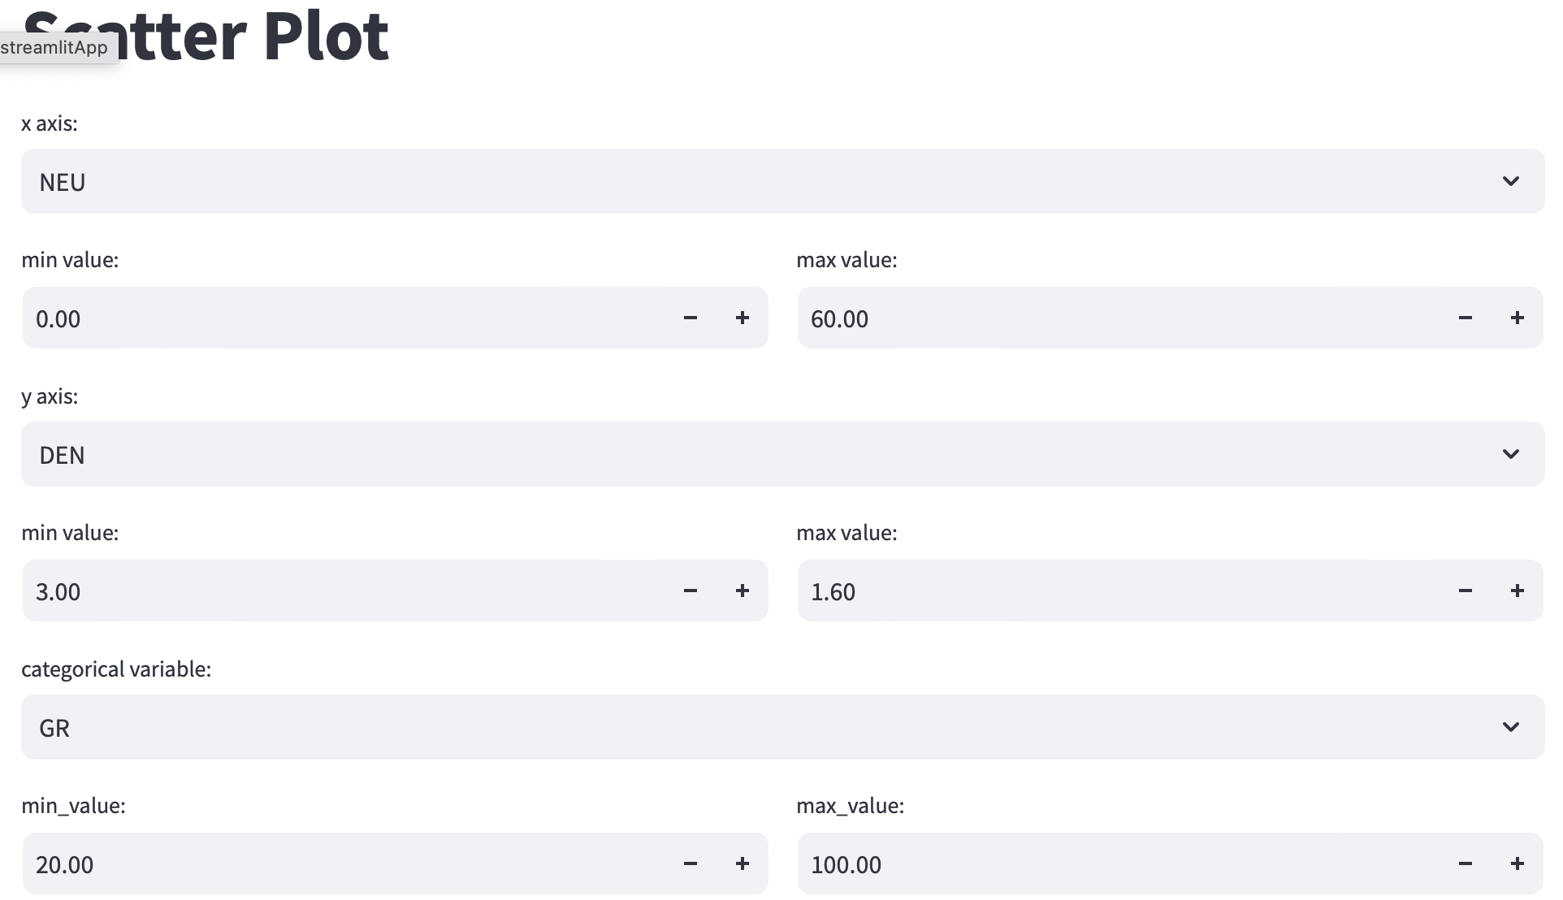
Scatter Plot
Interactuar para generar un gráfico de dispersión deseado.
1
2

Slide 11
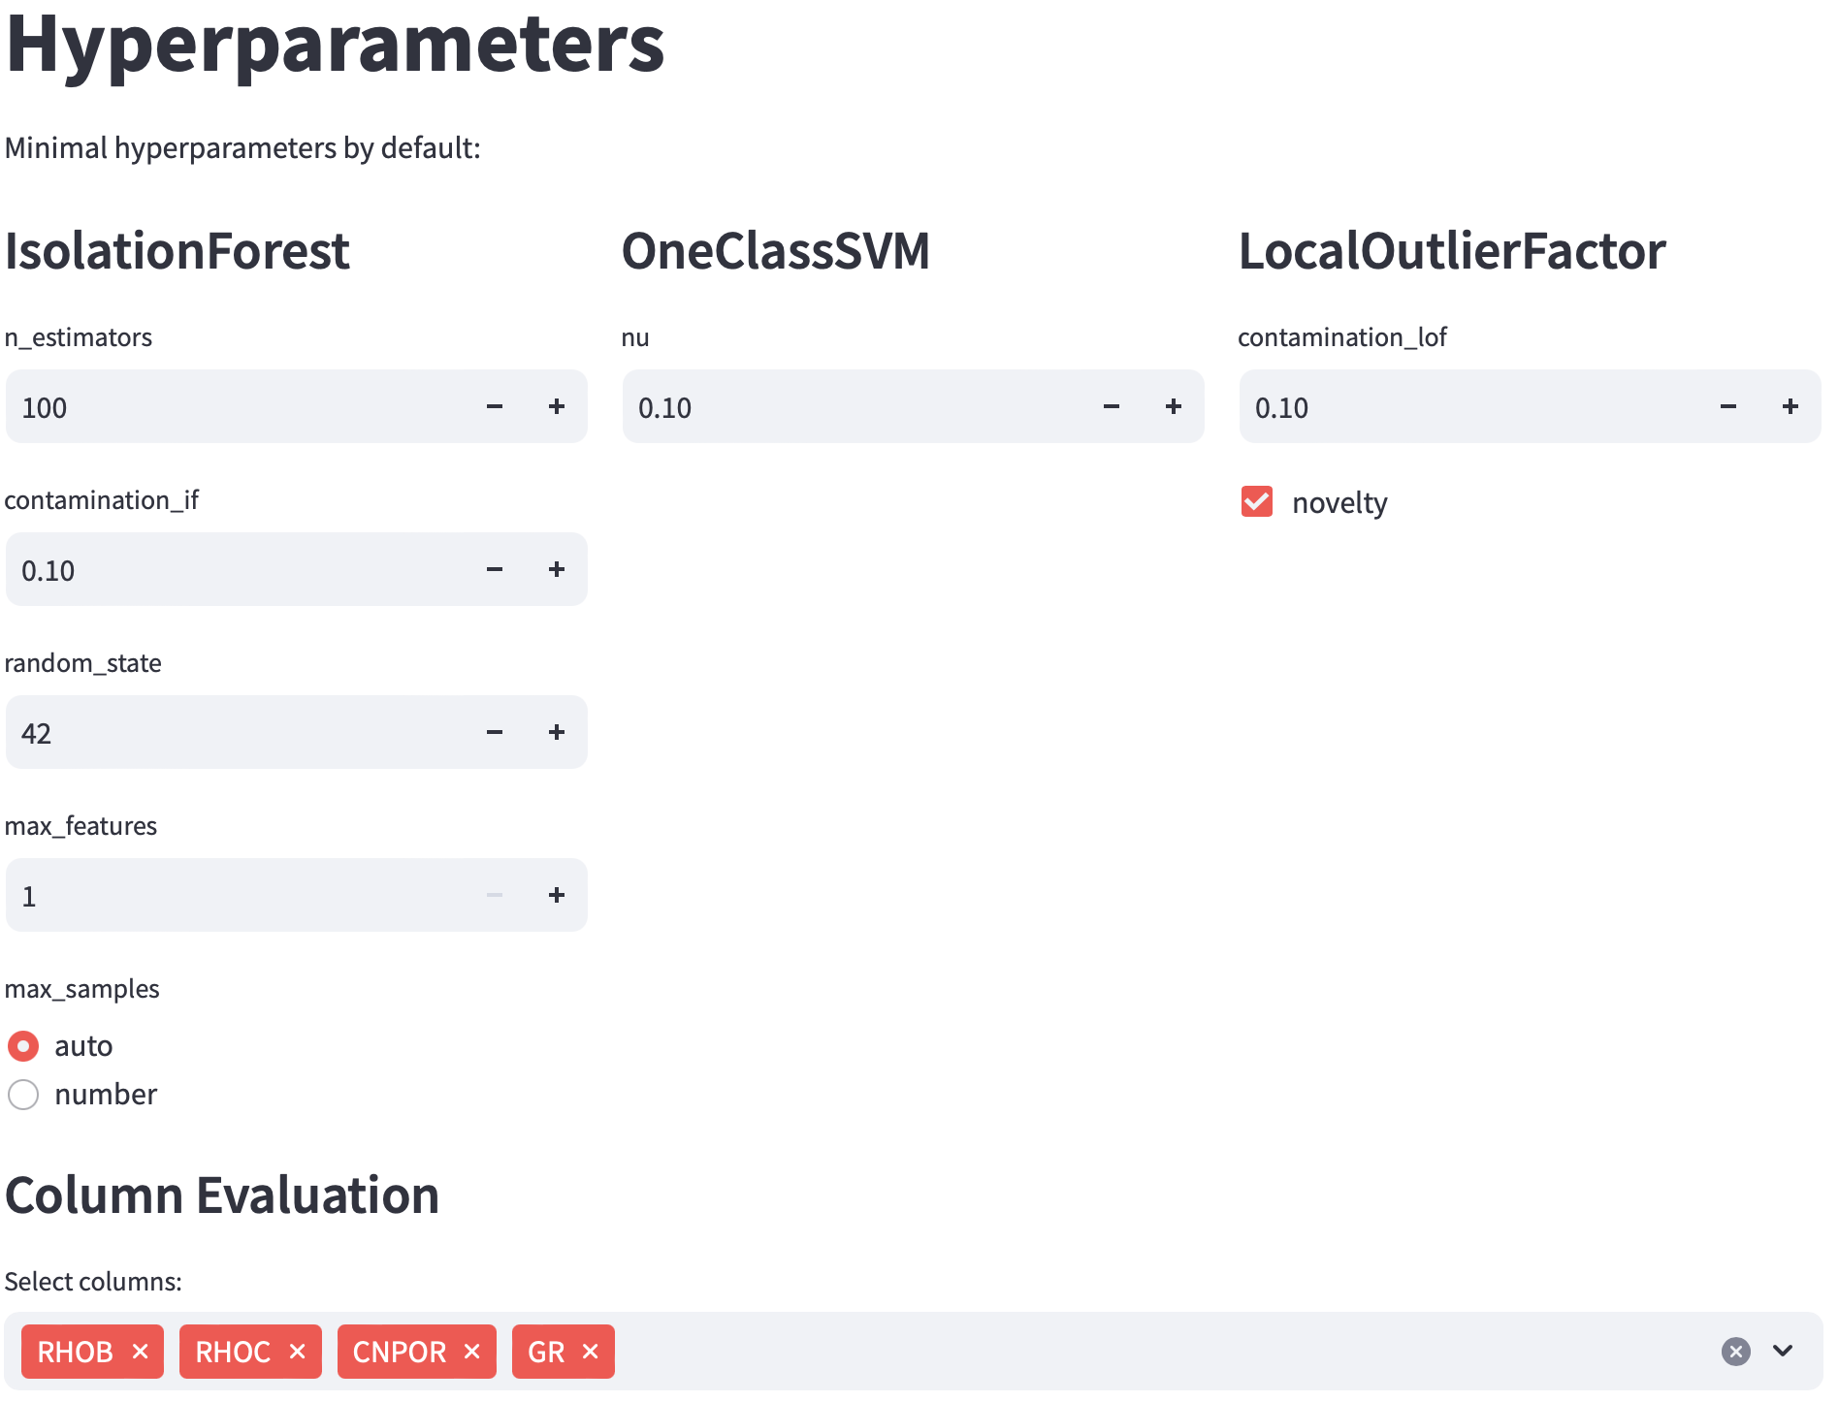
Machine Learning Models
Modelos de ML:
Isolation Forest
One Class SVM
Local Outlier Factor
Hiperparametros: Es la parte crucial de los de los modelos de ML, con los cuales se debe experimentar.
Evaluación de Columnas: Se selecciona un conjunto de registros relevantes para la detección outliers.

Slide 12
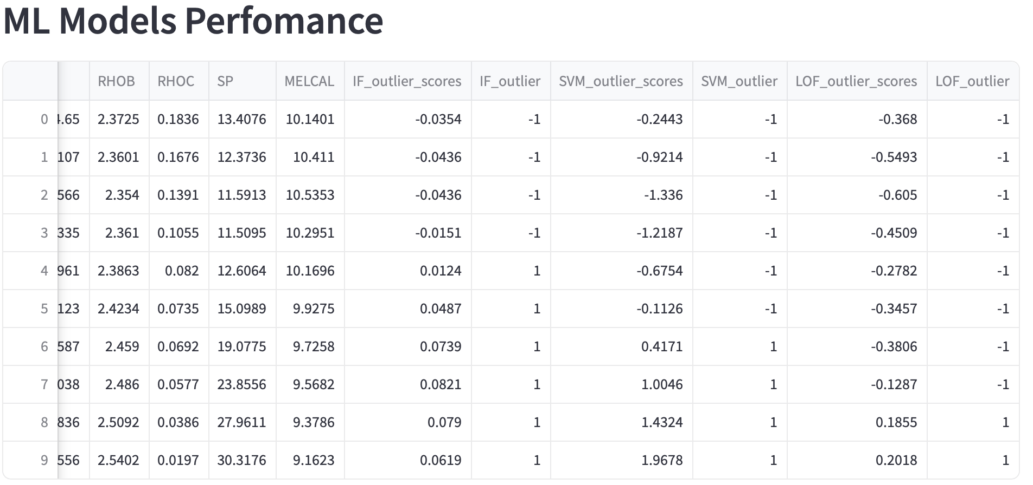
Después de aplicar los hiperparámetros y la selección de columnas se muestra las puntuaciones para cada uno de los modelos seleccionados, así como si un punto de datos es un valor atípico (-1) o no lo es (1).

Slide 13
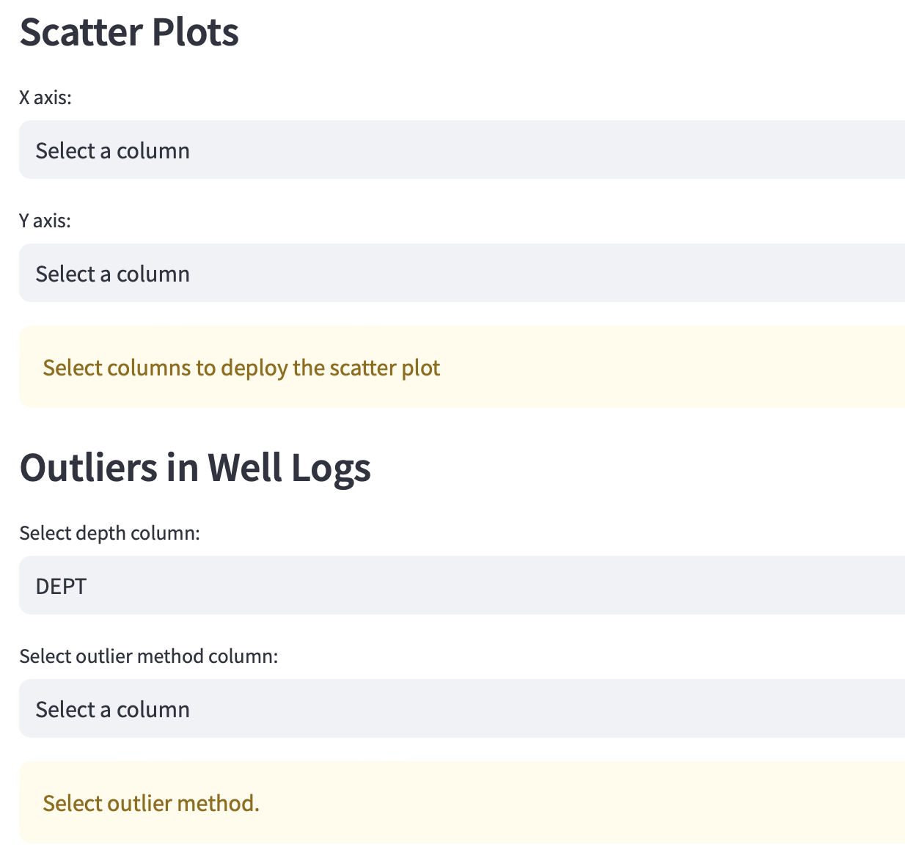
Interacciones
Scatter Plots: En esta sección, al seleccionar una columna para el eje x y otra para el eje y, podrás observar la dispersión de valores atípicos (outliers) e inliers (valores normales) según los tres modelos de machine learning.
Outliers in Well Logs: Aquí encontrarás un registro completo con la detección de valores atípicos en registros de pozos.

Slide 14
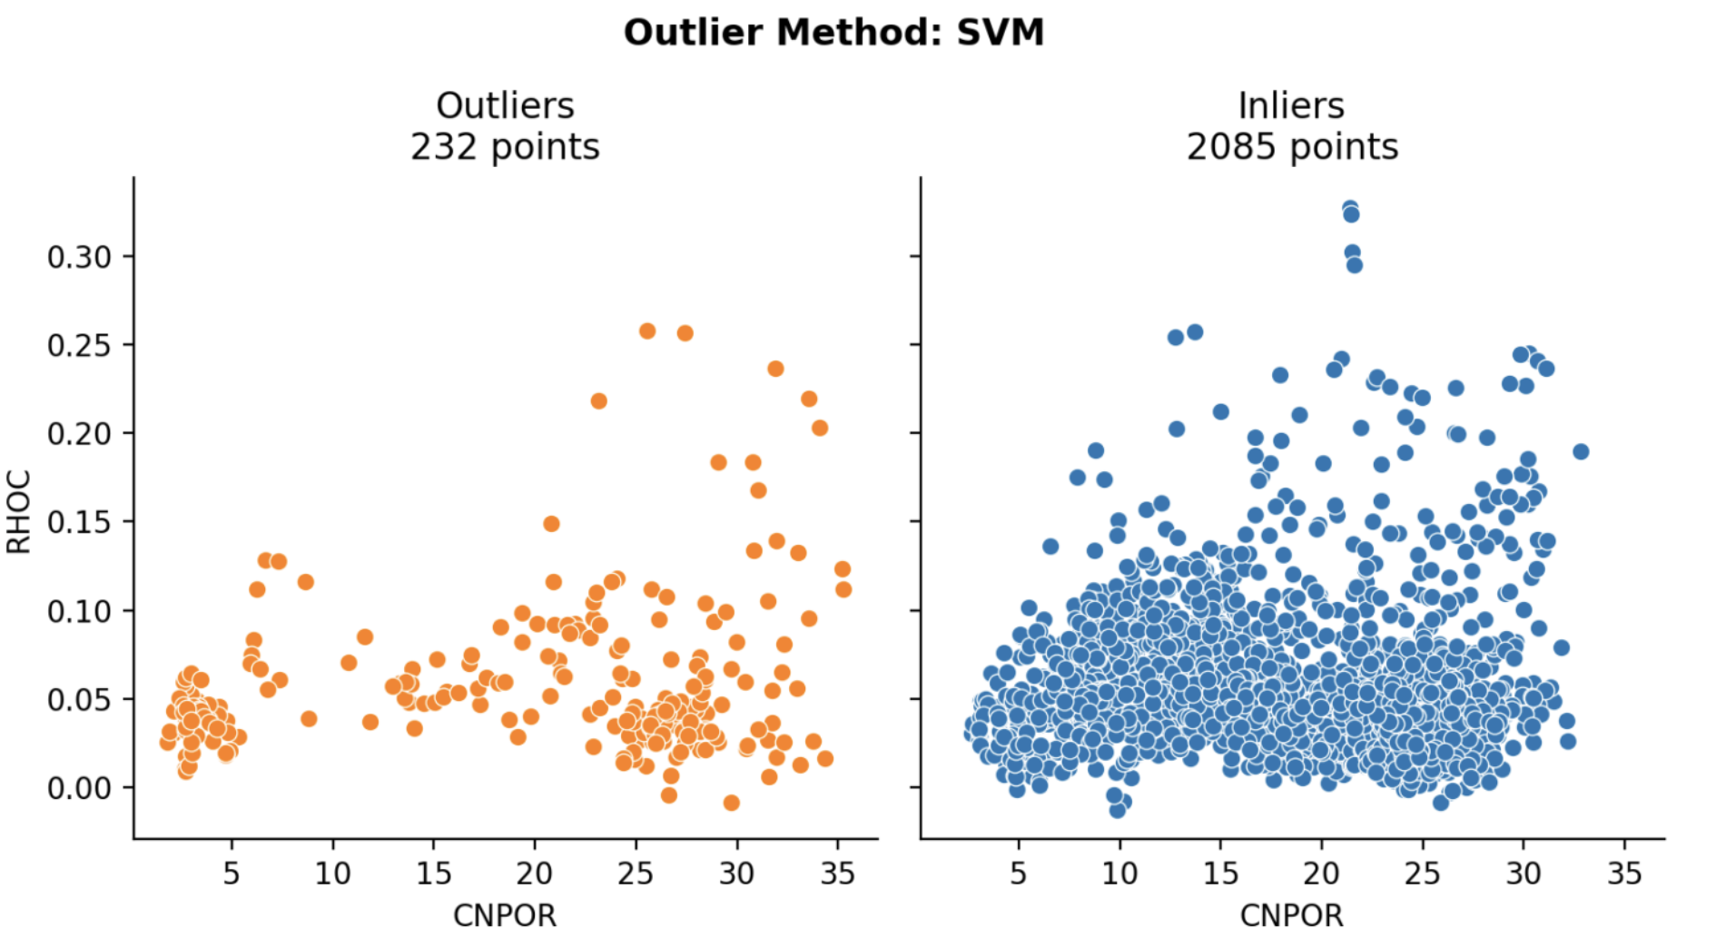
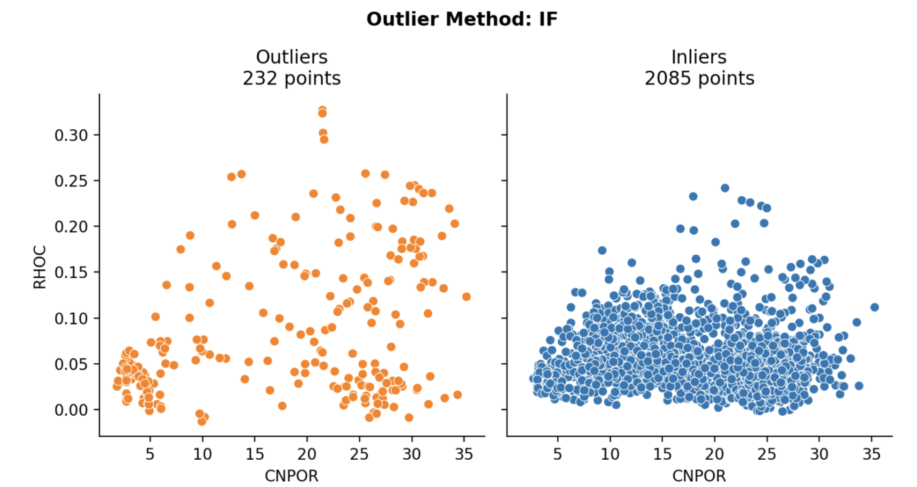
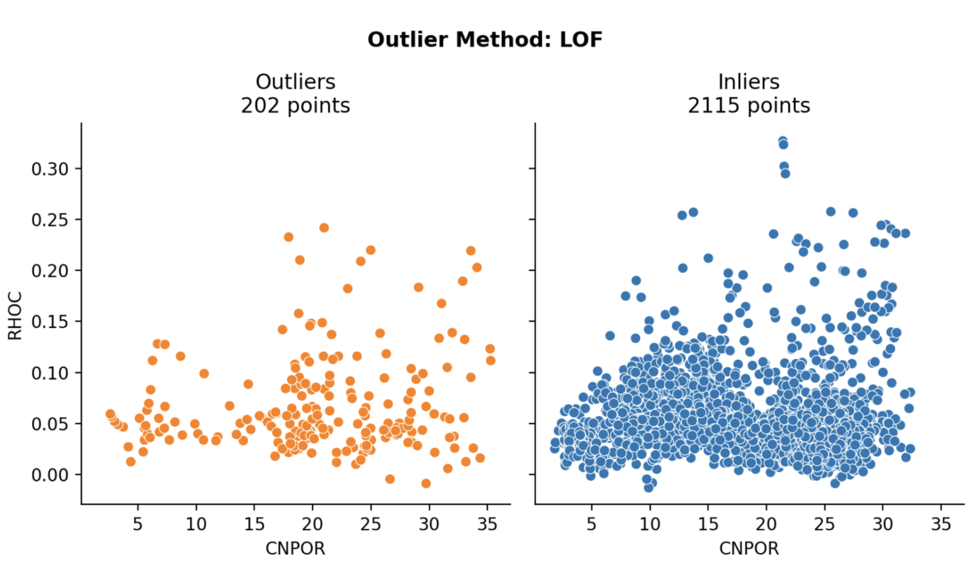

Slide 15
Outliers in Well Logs
El gráfico presenta la ubicación de posibles outliers identificados mediante una línea roja, utilizando el modelo de Isolation Forest en un registro convencional. Es importante señalar que cada gráfico generado debe ser evaluado minuciosamente y con un profundo conocimiento del dominio específico. Además, este aplicativo web tiene la capacidad de desplegar los otros dos modelos de detección de anomalías, OneClass SVM y LOF, lo que amplía las opciones para el análisis y la identificación de patrones anómalos en los datos.

Slide 16




“El precio de la luz es menor que el costo de la oscuridad”
Leonel Cortez B.
leocorbur@gmail.com
https://www.linkedin.com/in/leonelcortez/
988455353

